Slide 1
Fundusze Europejskie
na wsparcie osób
z niepełnosprawnościami
Kołatka, 12 grudnia 2023 r.

Slide 2
Sieć Punktów Informacyjnych Funduszy Europejskich

Slide 3
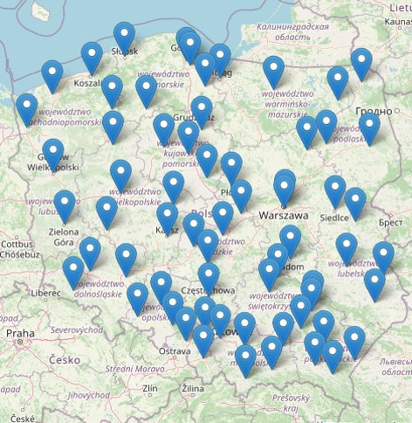
Sieć Punktów Informacyjnych Funduszy Europejskich w Polsce
Centralny Punkt Informacyjny Funduszy Europejskich
Główne Punkty Informacyjne Funduszy Europejskich
Lokalne Punkty Informacyjne Funduszy Europejskich

Slide 4
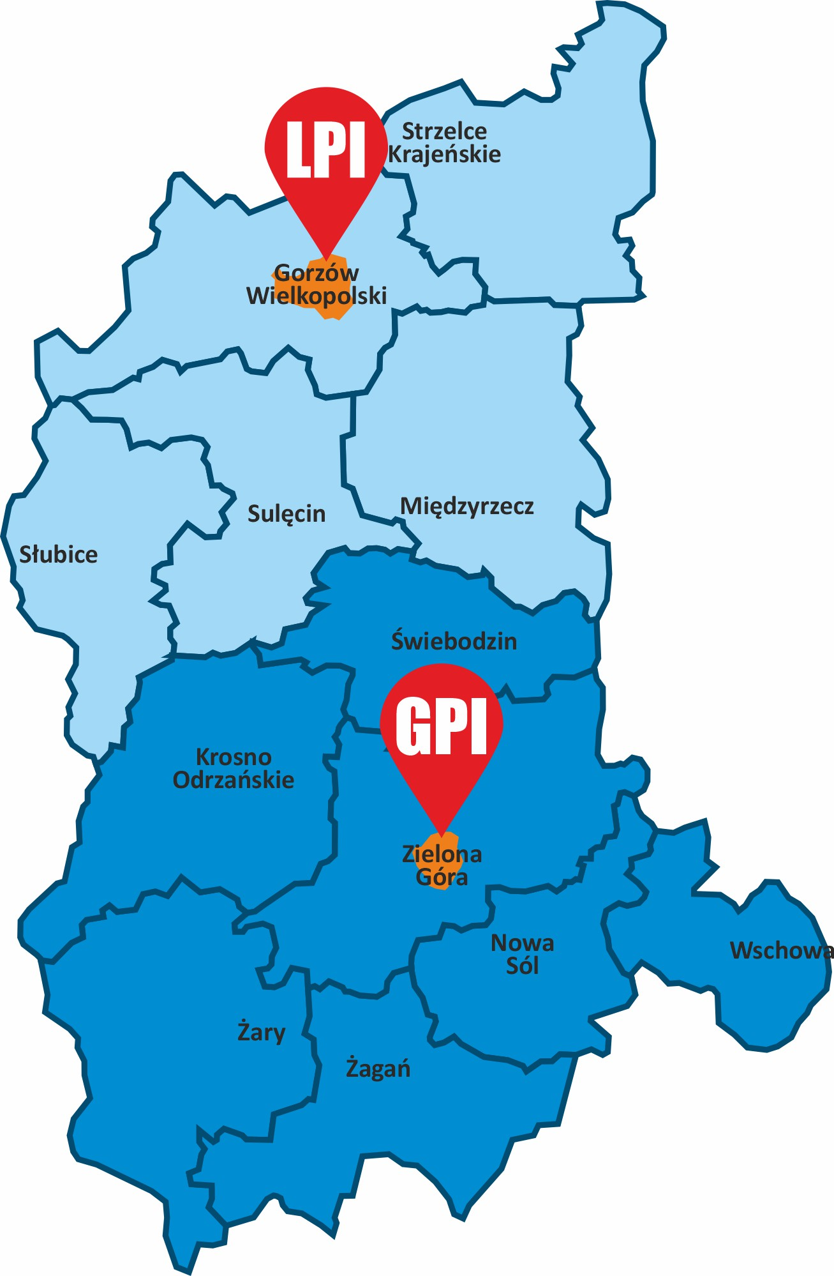
Sieć Punktów Informacyjnych Funduszy Europejskich w województwie lubuskim
Główny Punkt Informacyjny Funduszy Europejskich w Zielonej Górze
Lokalny Punkt Informacyjny Funduszy Europejskich w Gorzowie Wielkopolskim

Slide 5
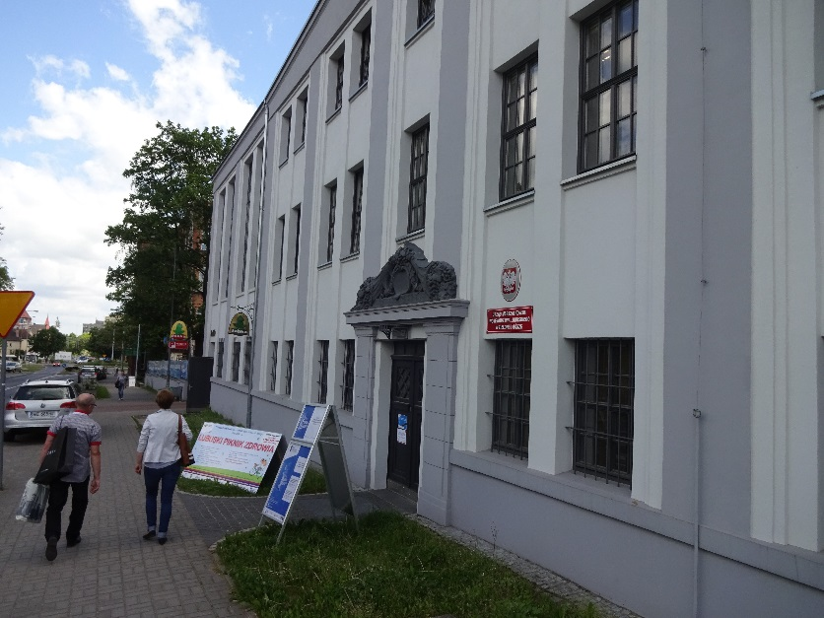
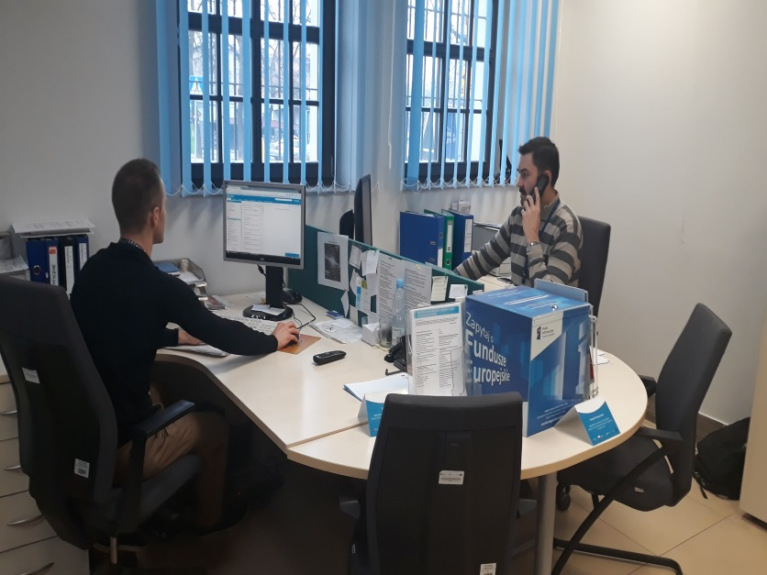
Główny Punkt Informacyjny Funduszy Europejskich w Zielonej Górze
ul. Bolesława Chrobrego 1
pokój 0.3, poziom 0
tel. 68 45 65 454, -480, -488, -499, -535
e-mail: pife.zielonagora@lubuskie.pl

Slide 6
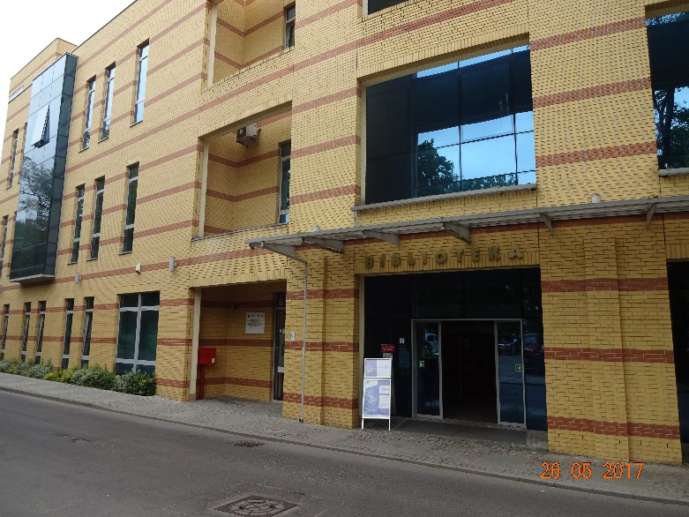
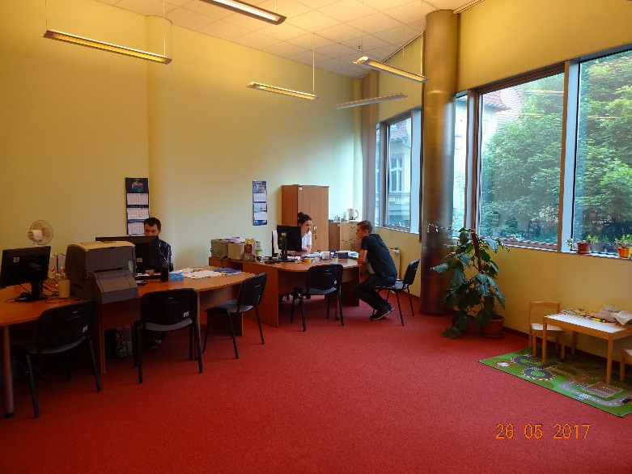
Lokalny Punkt Informacyjny Funduszy Europejskich w Gorzowie Wielkopolskim
ul. gen. Władysława Sikorskiego 107
pokój 115, I piętro
tel. 95 73 90 377, -378, -386
e-mail: pife.gorzow@lubuskie.pl

Slide 7
Czym się zajmujemy?
Udzielamy bezpłatnych informacji o Funduszach Europejskich (informujemy, co należy zrobić, żeby z nich skorzystać; wskazujemy instytucje, które przyznają unijne wsparcie; pokazujemy, jak szukać informacji na własną rękę; podpowiadamy, z jakich stron internetowych skorzystać, aby uzyskać rzetelną i sprawdzoną wiedzę dotyczącą FE).
Organizujemy bezpłatne spotkania informacyjne i szkolenia (w tym webinary).
Organizujemy Mobilne Punkty Informacyjne (MPI) na terenie całego województwa.
Uczestniczymy w konferencjach oraz wydarzeniach regionalnych, podczas których rozmawiamy o Funduszach Europejskich.

Slide 8
Nowa usługa w Sieci PIFE
Partnerstwo Publiczno-Prywatne (PPP) to połączenie sił sektora publicznego i prywatnego biznesu w celu zrealizowania inwestycji służących obywatelom.
W Głównym Punkcie Informacyjnym Funduszy Europejskich w Zielonej Górze pracują specjalistki ds. PPP, które:
wyjaśnią, czym jest PPP,
omówią korzyści wynikające z realizacji projektów w formule PPP,
wstępnie przeanalizują możliwości realizacji projektu oraz wskażą programy, które pozwalają łączyć PPP z Funduszami Europejskimi.
Usługa realizowana jest w formie szkoleń lub spotkań indywidualnych, e-mailowo i telefonicznie.
Zapraszamy przedstawicieli i przedstawicielki jednostek samorządu terytorialnego i przedsiębiorców.

Slide 9
Internetowe źródła informacji o Funduszach
Europejskich

Slide 10
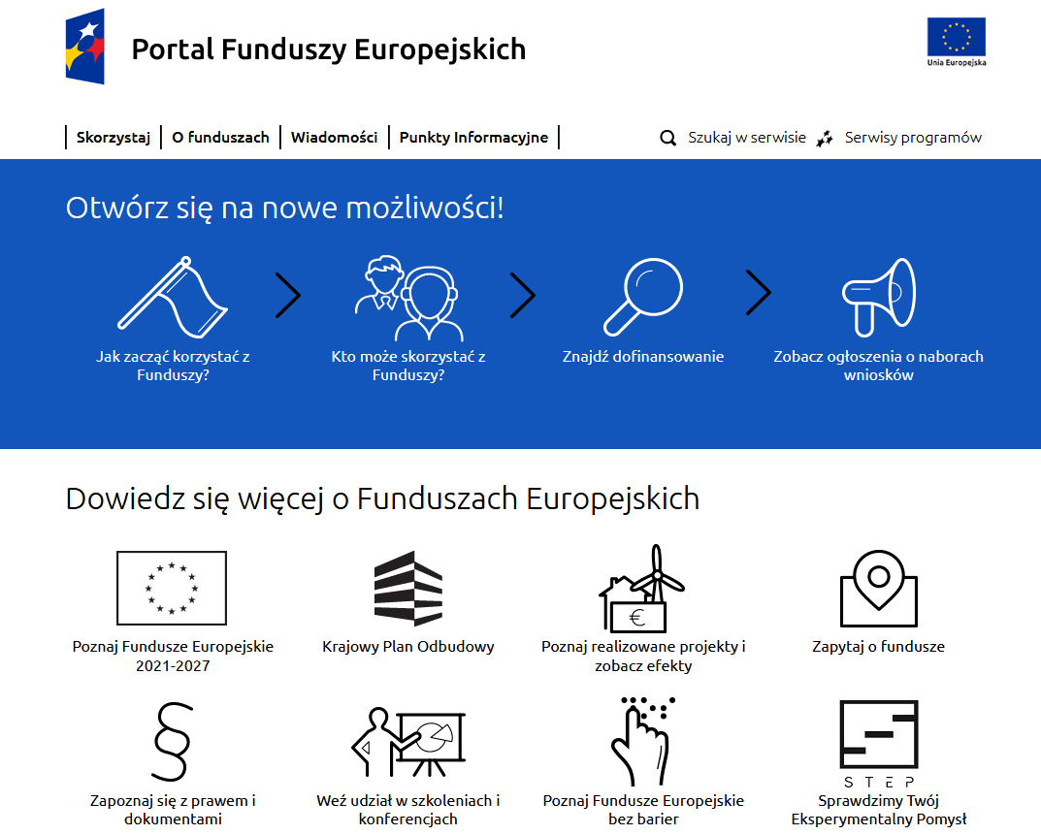
https://www.funduszeeuropejskie.gov.pl

Slide 11
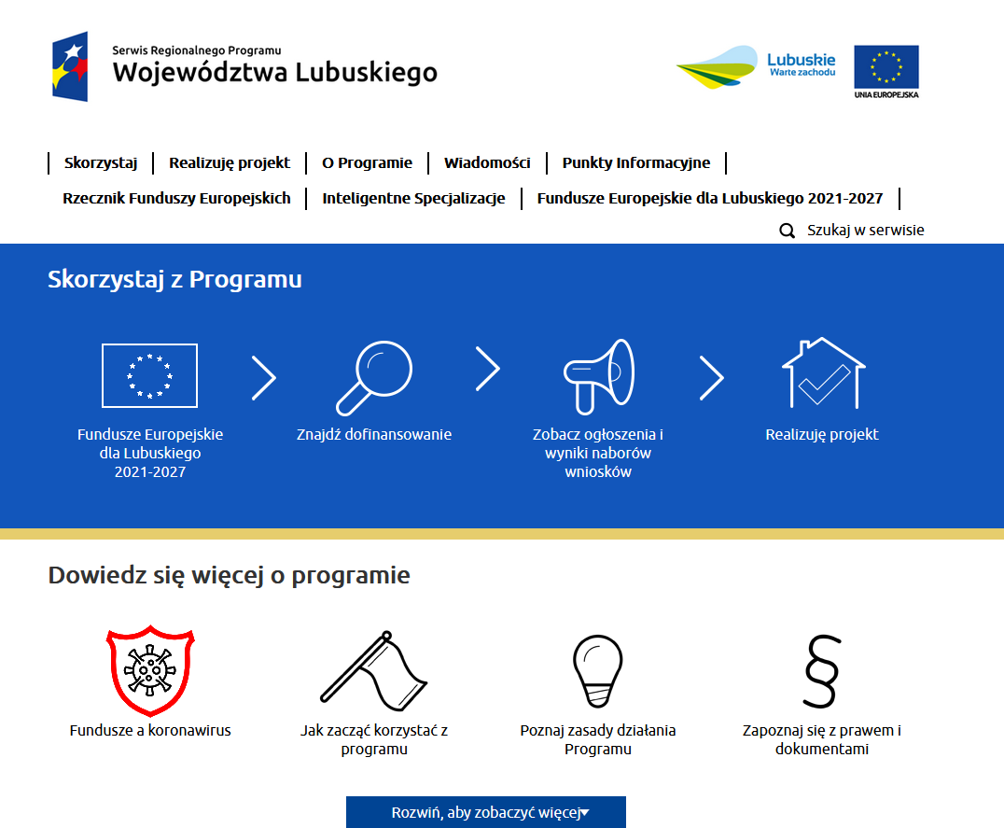
https://rpo.lubuskie.pl

Slide 12
https://www.facebook.com/gpi.lubuskie

Slide 13
Dziękuję za uwagę
Ewelina Hajłasz
Koordynatorka Sieci Punktów Informacyjnych Funduszy Europejskich w województwie lubuskim
e.hajlasz@lubuskie.pl
68 4565-227, 501945717

Slide 14
Fundusze Europejskie
dla Rozwoju Społecznego 2021-2027

Slide 15
Fundusze Europejskie dla Rozwoju Społecznego
Priorytet 3 Dostępność i usługi dla osób z niepełnosprawnościami
Działanie 3.1 Dostępność szkolnictwa wyższego
Zapewnienie osobom z niepełnosprawnościami możliwości skorzystania z oferty szkolnictwa wyższego.
Działania:
- dostosowanie struktur i procedur uczelni,
- dostosowanie materiałów dydaktycznych,
- zwiększanie świadomości i kompetencji kadry uczelni w obszarze dostępności oferty edukacyjnej.
W podmiotach systemu szkolnictwa wyższego wspierane będą centra wiedzy o dostępności.

Slide 16
Fundusze Europejskie dla Rozwoju Społecznego
Beneficjenci: podmioty systemu szkolnictwa wyższego i nauki, uczelnie
Grupa docelowa:
studenci, doktoranci, osoby z niepełnosprawnościami, uczelnie i inne podmioty systemu szkolnictwa wyższego i nauki i ich pracownicy
Nabory:
23 października 2023 r. - 18 stycznia 2024 r.
grudzień 2023 r. – marzec 2024 r.
Instytucja przyjmująca wnioski: Narodowe Centrum Badań i Rozwoju
https://www.funduszeeuropejskie.gov.pl/nabory/31-dostepnosc-szkolnictwa-wyzszego/

Slide 17
Fundusze Europejskie dla Rozwoju Społecznego
Priorytet 3 Dostępność i usługi dla osób z niepełnosprawnościami
Działanie 3.2 Dostępność cyfrowa
Projekty z zakresu:
- upowszechniania tematyki dostępności cyfrowej, w tym kierowane do podmiotów objętych przepisami prawa związanymi z dostępnością cyfrową,
- opracowania planu strategicznego wdrażania dostępności cyfrowej w Polsce w perspektywie do 2030 r., a także szkoleń dotyczących dostępności cyfrowej.
Zaplanowany jest do realizacji projekt edukacyjny, którego uczestnicy będą przygotowywani do uzyskania kwalifikacji rynkowych związanych z dostępnością cyfrową - m.in. „Wykorzystywanie standardu WCAG (Web Content Accessibility Guidelines) przy tworzeniu i dostosowywaniu stron internetowych” czy „Audytowanie dostępności stron internetowych zgodnie ze standardem WCAG (Web Content Accessibility Guidelines)”.
- analizy możliwości wykorzystania sztucznej inteligencji (AI) w obszarze badania i zapewniania dostępności cyfrowej oraz opracowania narzędzi bazujących na analizie problemów i rozwiązań dzięki AI.

Slide 18
Fundusze Europejskie dla Rozwoju Społecznego
Wnioskodawca: Ministerstwo Cyfryzacji
Grupa docelowa:
JST, organizacje i instytuty badawcze, osoby dorosłe, podmioty odpowiedzialne za monitoring dostępności cyfrowej w Polsce, pracownicy podmiotów publicznych, pracownicy uczelni i innych podmiotów systemu szkolnictwa wyższego i nauki, przedsiębiorstwa (w tym MŚP), przedstawiciele organizacji pozarządowych, przedstawiciele partnerów społecznych, specjaliści działający w obszarze cyfrowym
Nabór dot. wykorzystania AI: 1 lutego – 27 marca 2024 r.
Instytucja przyjmująca wnioski: Centrum Projektów Polska Cyfrowa

Slide 19
Fundusze Europejskie dla Rozwoju Społecznego
Priorytet 3 Dostępność i usługi dla osób z niepełnosprawnościami
Działanie 3.3 Systemowa poprawa dostępności
Koordynacja wdrażania dostępności do polityk publicznych, m.in.:
- realizacja ekspertyz, analiz, opracowań związanych z zapewnianiem dostępności w różnych politykach publicznych,
- działania świadomościowe skierowane do różnych grup odbiorców.

Slide 20
Fundusze Europejskie dla Rozwoju Społecznego
2. Systemowe wsparcie dostępności w wybranych sektorach, m.in.
- realizacja badań, ekspertyz i analiz w celu opracowania i wdrożenia standardów sektorowych,
- przegląd przepisów prawa i wprowadzanie zmian związanych z poprawą dostępności,
- organizacja wydarzeń branżowych, spotkań i konferencji poświęconych wdrażaniu dostępności w danym sektorze,
- szkolenia i inne formy podnoszenia wiedzy, świadomości i kompetencji w dziedzinie dostępności skierowane do osób z danego sektora (np. kierowcy, architekci, logistycy, sprzedawcy)
- rozwiązania IT służące poprawie dostępności w danym sektorze (np. bazy danych o miejscach, produktach czy usługach dostępnych i rodzajach ułatwień).

Slide 21
Fundusze Europejskie dla Rozwoju Społecznego
Projekt pn. „Zapewnienie jednolitych standardów oraz systemu szkolenia pracowników sektora transportu kolejowego w zakresie obsługi osób z niepełnosprawnościami oraz osób ze szczególnymi potrzebami”
Wnioskodawca: Urząd Transportu Kolejowego
Nabór (typ 2): 31 grudnia 2023 r. – 31 stycznia 2024 r.

Slide 22
Fundusze Europejskie dla Rozwoju Społecznego
3. Wzmocnienie potencjału instytucji publicznych wykonujących zadania kontrolne i nadzorcze w związku z wdrożeniem Europejskiego Aktu o Dostępności.
4. Animacja i wdrażanie dostępności w podmiotach publicznych, w tym JST, m.in.:
- szkolenia i doradztwo dla kadr podmiotów publicznych,
- identyfikacja barier na terenie oraz w usługach świadczonych przez JST i przygotowanie rekomendacji dla ich ograniczenia,
- animacja i spotkania z udziałem podmiotów publicznych i NGO w celu wypracowywania najlepszych rozwiązań dla poprawy dostępności na danym terenie,
- pomoc w dostosowywaniu procedur oraz komunikacji do wymogów dostępności,
- działania poprawiające dostępność podmiotów publicznych, w tym działania inwestycyjne.

Slide 23
Fundusze Europejskie dla Rozwoju Społecznego
Beneficjenci:
centra aktywności lokalnej, instytucje integracji i pomocy społecznej, instytucje kultury, instytucje sportu, jednostki naukowe, jednostki organizacyjne działające w imieniu JST, kluby sportowe, centra sportu, Lasy Państwowe, parki narodowe i krajobrazowe, Lokalne Grupy Działania, organizacje badawcze, organizacje pozarządowe, organizatorzy i operatorzy publicznego transportu zbiorowego, ośrodki kształcenia dorosłych, podmioty ekonomii społecznej, przedsiębiorstwa kolejowych przewozów pasażerskich, rządowe organizacje turystyczne, uczelnie, zarządcy infrastruktury dworcowej i kolejowej
Grupa docelowa:
administracja publiczna (w tym rządowa), instytucje kultury, osoby z niepełnosprawnościami i ich rodziny, podmioty publiczne i ich pracownicy

Slide 24
Fundusze Europejskie dla Rozwoju Społecznego
Priorytet 3 Dostępność i usługi dla osób z niepełnosprawnościami
Działanie 3.4 Nowe rozwiązania na rzecz osób z niepełnosprawnościami
Typy projektów:
1. Wdrożenie i przetestowanie rozwiązań dotyczących zatrudnienia wspomaganego (ZW).
Zatrudnienie wspomagane będzie kierowane do osób mających szczególne trudności w samodzielnym znalezieniu i utrzymaniu zatrudnienia na otwartym rynku pracy. Planowane jest m.in. przygotowanie administracji do wdrożenia ZW, zorganizowanie sieci agencji ZW, realizacja ZW.

Slide 25
Fundusze Europejskie dla Rozwoju Społecznego
2. Opracowanie i przetestowanie narzędzi wsparcia dla osób z niepełnosprawnościami - kręgów wsparcia oraz modelu wspieranego podejmowania decyzji, w tym asystenta prawnego.
Kręgi wsparcia obejmują tworzenie wokół osób z niepełnosprawnością grupy osób wspierających, oferujących wsparcie specjalistyczne (np. asystent osobisty, pracownik pomocy społecznej, terapeuta, prawnik) i nieformalne (np. rodzina, przyjaciele, znajomi, sąsiedzi, wolontariusze).
Model wspieranego podejmowania decyzji ma na celu zastąpienie instytucji ubezwłasnowolnienia.
Nabór: 1 września – 1 października 2024 r.
Wnioskodawcy: przedsiębiorstwa, instytucje nauki i edukacji, organizacje społeczne i związki wyznaniowe, służby publiczne, administracja publiczna

Slide 26
Fundusze Europejskie dla Rozwoju Społecznego
3. Przygotowanie kompleksowego i zintegrowanego systemu orzekania o niepełnosprawności.
Orzekanie będzie prowadzone przez niezależną instytucję - krajowe centrum do spraw orzekania o niepełnosprawności, nad którym nadzór będzie sprawował Pełnomocnik Rządu do Spraw Osób Niepełnosprawnych.
Planowane jest zbudowanie infrastruktury orzeczniczej, przygotowanie i wdrożenie systemu informatycznego na potrzeby orzecznictwa i przeszkolenie kadry.
Nowy system orzekania będzie integrował istniejące obecnie systemy i pozwoli na lepsze kierunkowanie wsparcia.
Nabór: czerwiec 2024 r.
Wnioskodawca: Biuro Pełnomocnika Rządu ds. Osób Niepełnosprawnych w Ministerstwie Rodziny i Polityki Społecznej

Slide 27
Fundusze Europejskie dla Rozwoju Społecznego
4. Opracowanie i przetestowanie modelu wsparcia dla rodzin z osobą z niepełnosprawnością lub zagrożoną niepełnosprawnością.
Wsparcie będzie skupione na potrzebach rodzin, np. informacyjnych, psychologicznych.
Stworzony zostanie pilotaż instytucji doradców rodziny z osobą z niepełnosprawnością lub zagrożoną niepełnosprawnością, zapewnione zostanie zwiększenie dostępności informacji niezbędnych dla członków rodzin osób z niepełnosprawnościami przez uruchomienie portalu informacyjnego i infolinii.
Zorganizowana zostanie usługa hybrydowych asystentów rodziny umożliwiających wsparcie, w tym o charakterze psychologicznym, w formie spotkań oraz on-line, a także pilotaż zindywidualizowanych form wsparcia dla członków rodziny osób z niepełnosprawnością.
Nabór: wrzesień – październik 2024 r.
Wnioskodawca: Biuro Pełnomocnika Rządu ds. Osób Niepełnosprawnych w Ministerstwie Rodziny i Polityki Społecznej

Slide 28
Fundusze Europejskie dla Rozwoju Społecznego
Beneficjenci:
administracja rządowa, jednostki naukowe, JST, MŚP, organizacje badawcze, organizacje pozarządowe, podmioty ekonomii społecznej, uczelnie
Grupa docelowa:
administracja publiczna (w tym rządowa), instytucje rynku pracy (w tym publiczne służby zatrudnienia), JST, kadra orzekająca o niepełnosprawności, osoby z niepełnosprawnościami i ich rodziny, pracodawcy, specjaliści pracujący na rzecz osób z niepełnosprawnościami

Slide 29
Fundusze Europejskie dla Rozwoju Społecznego
Priorytet 3 Dostępność i usługi dla osób z niepełnosprawnościami
Działanie 3.5 Lepsza komunikacja dla osób z niepełnosprawnościami
Utworzenie Centrum Komunikacji dla osób z różnego rodzaju
niepełnosprawnościami, zapewniającego komunikowanie się i uzyskanie
informacji, w tym przy pomocy alternatywnych i wspomagających sposobów
komunikacji (AAC) oraz języka migowego.
Beneficjent:
administracja rządowa
Grupa docelowa:
osoby z niepełnosprawnościami
Nabór: 1 września – 1 października 2024 r.
Wnioskodawca: Biuro Pełnomocnika Rządu ds. Osób Niepełnosprawnych w Ministerstwie Rodziny i Polityki Społecznej

Slide 30
Fundusze Europejskie dla Rozwoju Społecznego
Priorytet 3 Dostępność i usługi dla osób z niepełnosprawnościami
Działanie 3.6 Europejskie pożyczki dla przedsiębiorców na dostępność
Instrumenty zwrotne dla przedsiębiorców w celu poprawy dostępności prowadzonej przez nich działalności gospodarczej.
Uruchomione zostaną preferencyjne pożyczki wraz z możliwością częściowego umorzenia kapitału pożyczki pod warunkiem w celu zwiększenia dostępności prowadzonej przez nich działalności gospodarczej, w tym umożliwienia im dostosowania swojej działalności do wymogów określonych w przepisach prawa (ustawa o zapewnieniu dostępności osobom ze szczególnymi potrzebami, a także EAA).
Beneficjent: Bank Gospodarstwa Krajowego
Grupa docelowa: przedsiębiorcy

Slide 31
Fundusze Europejskie dla Rozwoju Społecznego
Priorytet 3 Dostępność i usługi dla osób z niepełnosprawnościami
Działanie 3.7 Dostępność podmiotów leczniczych
Poprawa dostępności podmiotów leczniczych udzielających świadczeń zdrowotnych w zakresie AOS (ambulatoryjnej opieki specjalistycznej).
Realizowane będą działania obejmujące:
opracowanie i wdrożenie standardów dostępności w podmiotach leczniczych świadczących AOS,
szkolenia dla pracowników AOS w zakresie obsługi pacjenta ze szczególnymi potrzebami.
Typ beneficjenta:
administracja rządowa
Grupa docelowa:
osoby starsze, osoby z niepełnosprawnościami, podmioty lecznicze

Slide 32
Fundusze Europejskie dla Rozwoju Społecznego
Priorytet 4 Spójność społeczna i zdrowie
Działanie 4.1 Europejskie pożyczki na samozatrudnienie
Wsparcie będzie obejmowało preferencyjne pożyczki dla osób zamierzających podjąć działalność gospodarczą. Zakłada się również możliwość łączenia pożyczki ze wsparciem bezzwrotnym w formie umorzenia części kapitału, jak również możliwość skorzystania ze wsparcia szkoleniowo-doradczego.
Wsparcie zwrotne na podjęcie działalności gospodarczej będzie wdrażane
jednolicie w całym kraju w oparciu o program „Pierwszy biznes - Wsparcie w
starcie”.
Beneficjent: Bank Gospodarstwa Krajowego
Grupa docelowa:
osoby fizyczne uprawnione do otrzymania pożyczki na podjęcie działalności
gospodarczej zgodnie z przepisami ustawy z dnia 20 kwietnia 2004 r. o promocji
zatrudnienia i instytucjach rynku pracy / ustawy ją zastępującej

Slide 33
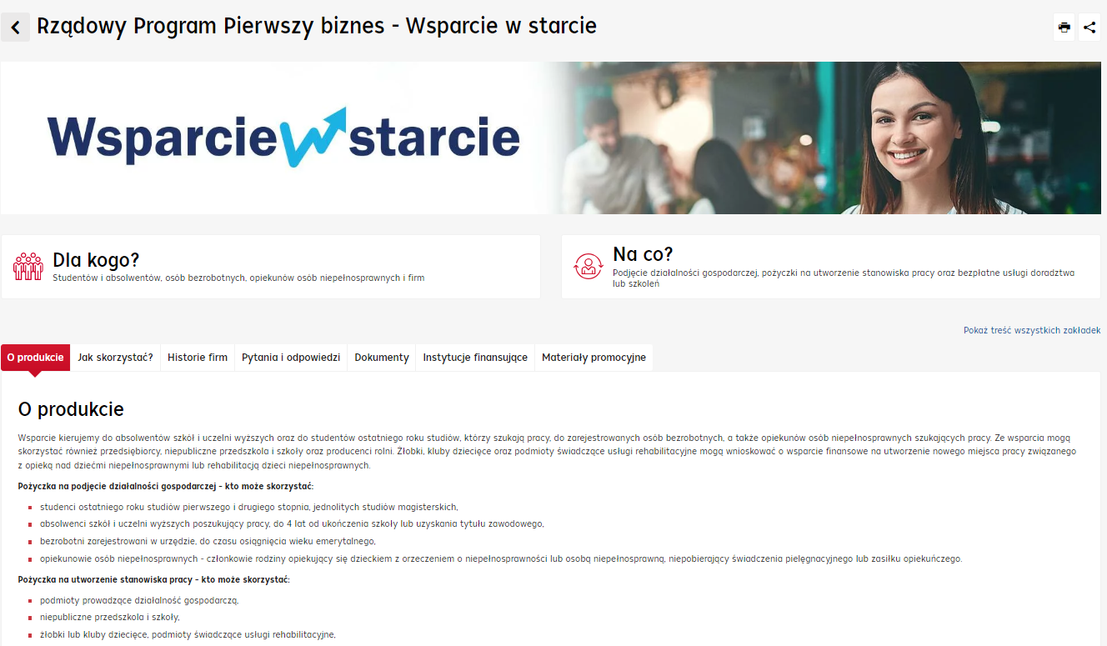
Fundusze Europejskie dla Rozwoju Społecznego

Slide 34
Fundusze Europejskie dla Rozwoju Społecznego
Priorytet 4 Spójność społeczna i zdrowie
Działanie 4.7 Wsparcie NGO w zakresie dostępności i włączenia społecznego
Wsparcie potencjału NGO do prowadzenia działań służących zapewnianiu
dostępności osobom ze szczególnymi potrzebami lub włączeniu społecznemu.
Działania:
- doradztwo w zakresie wzmocnienia potencjału NGO,
- podnoszenie kompetencji eksperckich przedstawicieli NGO,
- przegląd procesów i wdrożenie usprawnień w zakresie działań NGO na rzecz
dostępności oraz włączenia społecznego.
Nabór: marzec 2024 r.
Wnioskodawca: organizacje pozarządowe
Instytucja przyjmująca wnioski: Kancelaria Prezesa Rady Ministrów

Slide 35
Fundusze Europejskie
dla Nowoczesnej Gospodarki 2021-2027

Slide 36
Fundusze Europejskie dla Nowoczesnej Gospodarki
Priorytet 1 Wsparcie dla przedsiębiorców
Działanie 1.1 Ścieżka SMART
Wparcie kompleksowych projektów przedsiębiorstw i ich konsorcjów w ramach realizacji procesu B+R+I.
Kompleksowe projekty odpowiadają potrzebom przedsiębiorców z zakresu:
prac B+R,
wdrożeń innowacji,
rozwoju infrastruktury B+R,
internacjonalizacji,
rozwoju kompetencji pracowników i osób zarządzających przedsiębiorstwem,
cyfryzacji i zazielenienia działalności przedsiębiorstw.
Nabór dedykowany projektom na rzecz dostępności: czerwiec – październik 2024 r.
Wnioskodawcy: MŚP
Instytucja przyjmująca wnioski: Polska Agencja Rozwoju Przedsiębiorczości

Slide 37
Fundusze Europejskie dla Nowoczesnej Gospodarki
15 listopada 2023 r. zakończył się nabór tematyczny na rzecz dostępności w Ścieżce SMART.
Cel działania: zaspokojenie potrzeb osób ze szczególnymi potrzebami.
Przedmiotem każdego z modułów musi być rozwiązanie problemów osób ze szczególnymi potrzebami istotnie przyczyniające się do zwiększenia dostępności (zniesienie co najmniej jednej lub więcej barier występujących np. w przestrzeni fizycznej, rzeczywistości cyfrowej, systemach informacyjno-komunikacyjnych, produktach, usługach, procesach lub zaspokojenie szczególnych potrzeb tych osób).

Slide 38
Program
Dostępność Plus

Slide 39
Program Dostępność Plus
Cel Programu – zapewnienie swobodnego dostępu do dóbr, usług oraz możliwości udziału w życiu społecznym i publicznym osób o szczególnych potrzebach.
Działania koncentrują się na dostosowaniu przestrzeni publicznej, architektury, transportu i produktów do wymagań wszystkich obywateli.
Wartość inwestycji – około 23 mld zł w latach 2018-2025.
Źródła finansowania: Fundusze Europejskie oraz publiczne środki krajowe.

Slide 40
Obszary wsparcia
architektura,
transport,
edukacja,
służba zdrowia,
cyfryzacja,
usługi,
konkurencyjność
koordynacja
Działania w Programie Dostępność Plus są realizowane za pośrednictwem konkursów i projektów przeprowadzanych w poszczególnych krajowych programach w ramach Funduszy Europejskich.
Aktualne nabory: https://www.funduszeeuropejskie.gov.pl/strony/o-funduszach/fundusze-europejskie-bez-barier/dostepnosc-plus/nabory/aktualne/nabory-i-konkursy/

Slide 41
„Program windowy”
Fundusz Dostępności („program windowy”) przeznaczony jest na realizację wielu brakujących bądź niezbędnych inwestycji w budynkach mieszkalnych.
Pożyczkę z Funduszu Dostępności można przeznaczyć na:
likwidację barier zewnętrznych w budynkach, np. na:
budowę lub kompleksową modernizację dojścia i wejścia do budynku,
(np. montaż pochylni, platform pionowych), dojścia do terenów bezpośrednio wokół budynku, jak np. miejsca parkingowe, zainstalowanie głośnomówiących domofonów na odpowiedniej wysokości;
likwidację barier wewnątrz budynków, np. na:
dobudowę szybu windowego oraz zakup i montaż dźwigu osobowego,
wymianę lub modernizację dźwigu osobowego, odpowiednie oznakowanie wewnątrz budynku.

Slide 42
„Program windowy”
Z pożyczki mogą skorzystać m.in.:
JST,
podmioty administracji rządowej,
spółki komunalne,
podmioty systemu szkolnictwa wyższego i nauki,
instytucje kultury,
spółdzielnie mieszkaniowe
wspólnoty mieszkaniowe,
towarzystwa budownictwa społecznego,
osoby fizyczne posiadające budynki mieszkalnictwa wielorodzinnego (dotyczy pożyczek do 2 mln zł),
organizacje pozarządowe, jeżeli prowadzą statutową działalność ukierunkowaną na wsparcie osób o szczególnych potrzebach – w szczególności osób z niepełnosprawnościami lub osób starszych.

Slide 43
Dane kontaktowe
Pożyczka do 2 mln zł:
Fundusz Regionu Wałbrzyskiego
p. Paulina Leszczyńska
tel.: 74 66 44 828, 603 873 272
e-mail: pozyczki@frw.pl, paulina.leszczynska@frw.pl
Pożyczka powyżej 2 mln zł
Bank Gospodarstwa Krajowego
Departament Programów Europejskich
ul. Chmielna 73, budynek Varso 2 00-801 Warszawa,
tel. 22 475 88 88
e-mail: dostepnosc@bgk.pl
https://www.bgk.pl/programy-i-fundusze/fundusze/fundusz-dostepnosci/#c14829

Slide 44
Fundusze Europejskie
dla Lubuskiego 2021-2027
Notes:
915 mln euro
Program opracowano w oparciu o Regionalne Inteligentne Specjalizacje – RIS
dziedziny o dużym potencjale istotne z punktu widzenia rozwoju województwa lubuskiego, które bazują na unikatowych zasobach regionalnych i ich nowatorskiej kombinacji oraz w ramach których zakłada się m.in. realizację prac badawczo-rozwojowych i przedsięwzięć innowacyjnych.
CEL: wzrost konkurencyjności województwa lubuskiego.
Województwo lubuskie posiada trzy obszary specjalizacji:
zielona gospodarka,
zdrowie i jakość życia,
innowacyjny przemysł.
więcej o RIS na: https://rpo.lubuskie.pl/inteligentne-specjalizacje

Slide 45
Fundusze Europejskie dla Lubuskiego
Priorytet 6 Fundusze Europejskie na wsparcie obywateli
Działanie 6.1 Aktywizacja zawodowa osób pozostających bez pracy zarejestrowanych w powiatowych urzędach pracy
Kto może uczestniczyć w projektach:
osoby bezrobotne zarejestrowane w powiatowym urzędzie pracy właściwym ze względu na miejsce zameldowania lub zamieszkania,
osoby młode do 29. roku życia, w tym NEET (czyli osoby, które nie uczą się, nie szkolą i nie pracują),
osoby długotrwale bezrobotne,
kobiety,
osoby o niskich kwalifikacjach (do poziomu ISCED 3),
osoby w wieku 50 lat i więcej,
osoby z niepełnosprawnością.

Slide 46
Fundusze Europejskie dla Lubuskiego
Formy pomocy
staże
szkolenia indywidualne
bony szkoleniowe
bony na zasiedlenie
jednorazowe środki na rozpoczęcie działalności gospodarczej
refundacja pracodawcy kosztów wyposażenia lub doposażenia stanowiska pracy

Slide 47
Fundusze Europejskie dla Lubuskiego
Priorytet 6 Fundusze Europejskie na wsparcie obywateli
Działanie 6.2 Realizacja działań na rzecz osób znajdujących się w niekorzystnej sytuacji na rynku pracy
Typ II Działania na rzecz poprawy sytuacji na rynku pracy osób ubogich pracujących, osób zatrudnionych na umowach krótkoterminowych, osób pracujących na podstawie umów cywilno-prawnych, osób odchodzących z rolnictwa odnoszące się do następujących form wsparcia:
opracowanie indywidualnych planów działania,
pośrednictwo pracy,
szkolenia,
staże,
niwelowanie barier, jakie napotykają osoby z niepełnosprawnościami w zakresie poprawy jakości zatrudnienia, m.in. poprzez finansowanie pracy asystenta osoby niepełnosprawnej, którego praca spełnia standardy wyznaczone dla takiej usługi i doposażenie stanowiska pracy do potrzeb osób z niepełnosprawnościami.

Slide 48
Konkursy ofert i małe granty

Slide 49
Program współpracy Województwa Lubuskiego z organizacjami pozarządowymi w 2023 roku
Link do Programu:
Uchwała Nr XLVIII/680/22 z dnia 28 listopada 2022 r. (lubuskie.pl)
Tryby zlecania organizacjom pozarządowym zadań publicznych:
tryb otwartego konkursu,
tryb pozakonkursowy (zwany trybem uproszczonym lub tzw. małych grantów).

Slide 50
Wybrane priorytetowe zadania publiczne
6. w obszarze działalności na rzecz osób niepełnosprawnych:
a) działania, obejmujące w szczególności:
- profilaktykę i ograniczanie skutków niepełnosprawności,
- integrację społeczną osób z niepełnosprawnościami,
- integrację zawodową osób z niepełnosprawnościami,
- partnerstwo publiczno-społeczne na rzecz wyrównywania szans osób z niepełnosprawnościami.
b) działania z zakresu rehabilitacji zawodowej i społecznej osób niepełnosprawnych realizowane ze środków PFRON
c) utworzenie i działanie zakładów aktywności zawodowej
d) dofinansowanie robót budowlanych, dotyczących obiektów służących rehabilitacji, w związku z potrzebami osób niepełnosprawnych, z wyjątkiem rozbiórki tych obiektów

Slide 51
Wybrane priorytetowe zadania publiczne
13. działania na rzecz seniorów w województwie lubuskim
- wzrost aktywności społecznej seniorów,
- wzrost aktywności kulturalnej i sportowej,
- wzrost aktywności edukacyjnej,
- przeciwdziałanie poczuciu izolacji społecznej osób starszych,
- przeciwdziałanie przemocy wobec osób starszych oraz podjęcie działań na rzecz poprawy bezpieczeństwa

Slide 52
Zasady działania Programu
Harmonogram konkursów na każdy rok publikowany jest na Portalu Województwa Lubuskiego:
https://lubuskie.pl/cms/205/ogolne_informacje
Każda oferta powinna zostać przygotowana za pomocą aplikacji Generator eNGO dostępnej na stronie - www.lubuskie.engo.org.pl.
Opiniowaniem ofert zajmuje się komisja konkursowa.

Slide 53
Małe granty
Oferty składane są z inicjatywy organizacji.
Muszą spełniać łącznie warunki:
- dotyczyć zadania o charakterze lokalnym lub regionalnym,
- wysokość dofinansowania lub finansowania nie może przekroczyć 10 tys. zł,
- zadanie publiczne musi być realizowane w terminie nie dłuższym niż 90 dni.
Łączna kwota dotacji przekazanej w danym roku kalendarzowym tej samej organizacji pozarządowej nie może przekroczyć 20 tys. zł.
Wzór oferty i wzór sprawozdania z realizacji zadania publicznego:
https://lubuskie.pl/cms/177/tryb_pozakonkursowy_male_granty

Slide 54
Małe granty - przykład
Oferta Stowarzyszenia na rzecz osób niepełnosprawnych „Słoneczko”
pn. „O chlebie, miodzie i pszczołach”
Zadanie polegało na zorganizowaniu jednodniowych warsztatów w Pszczelarni Słodnik w Zaborze, podczas których uczestnicy projektu mogli poznać różne rodzaje zbóż oraz mąk używanych do tradycyjnego wypieku chleba, upiec chleb oraz spróbować ciasta okraszonego miodem.
Oferta skierowana była do osób zrzeszonych w Stowarzyszeniu na rzecz osób niepełnosprawnych „Słoneczko”, które są podopiecznymi Środowiskowego Domu Pomocy w Rzepinie oraz Seniorów Rzepińskich (mieszkańcy gminy Rzepin, powiatu słubickiego i sulęcińskiego).
Dofinansowanie: 5 000 zł.

Slide 55
Dziękuję za uwagę
Ewa Hebdzyńska
Specjalistka ds. Funduszy Europejskich
e.hebdzynska@lubuskie.pl
pife.zielonagora@lubuskie.pl
68 4565-488

